Slide 1
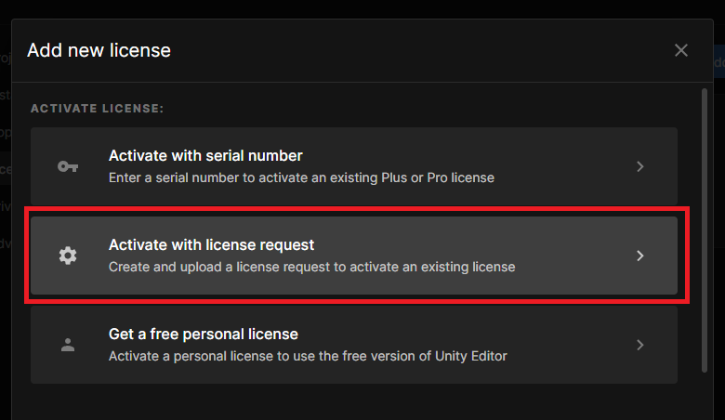
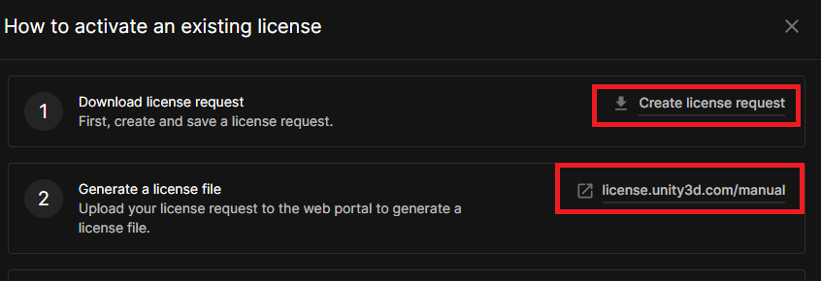
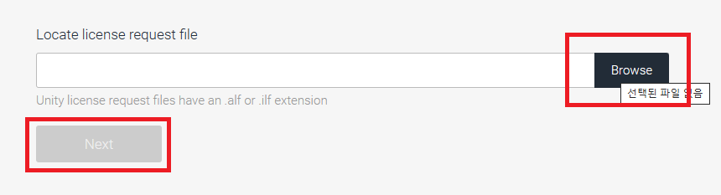
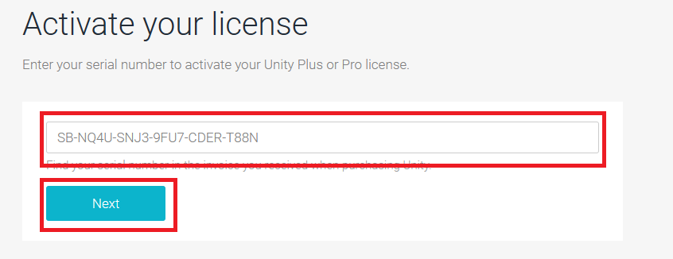
1. “Unity Hub” > Preferences> Licenses > Add에서 Activate with license request 클릭
2. Create license request 클릭
.alf 파일을 생성하는데 생성된 위치를 기억할것
3. 해당 url 클릭하여 유니티 사이트 입장
4. Browse 버튼을 눌러 생성된 .alf 파일 지정
5. Next 클릭
6. 사진과 같이 시리얼 입력
7. Next 클릭

Slide 2
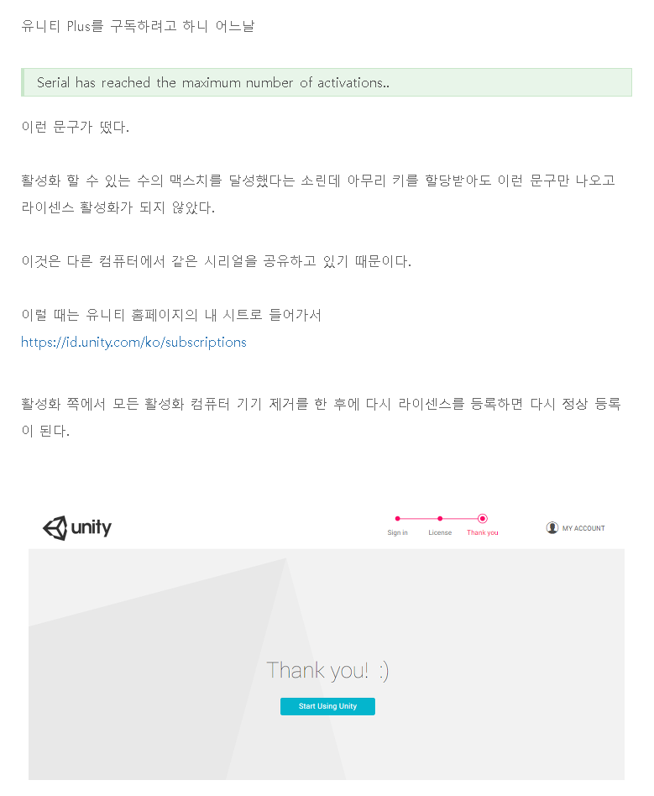
8. 유료 라이선스는 최대 2명까지 가능하므로, 현재 사용중인 계정 강제로 연결 끊기
(해당사항 아니면 라이선스 다운받고 적용)
연결끊는 방법 : https://neoland.tistory.com/14 참조
9. 스플래쉬 자동 생성 체크 해제하기 위해선 반드시 유니티를 껐다 킬 것

